Slide 1
ZINTEGROWANE INWESTYCJE TERYTORIALNE AGLOMERACJI WAŁBRZYSKIEJ 10.4.4 Dostosowanie systemów kształcenia i szkolenia zawodowego do potrzeb rynku pracy Konkurs nr RPDS.10.04.04-IZ.00-02-349/19 - ZIT AW TYP PROJEKTU- 10.4.4 A,B,D,E,G i H
Wrocław, 9 maja 2019 r.

Slide 2
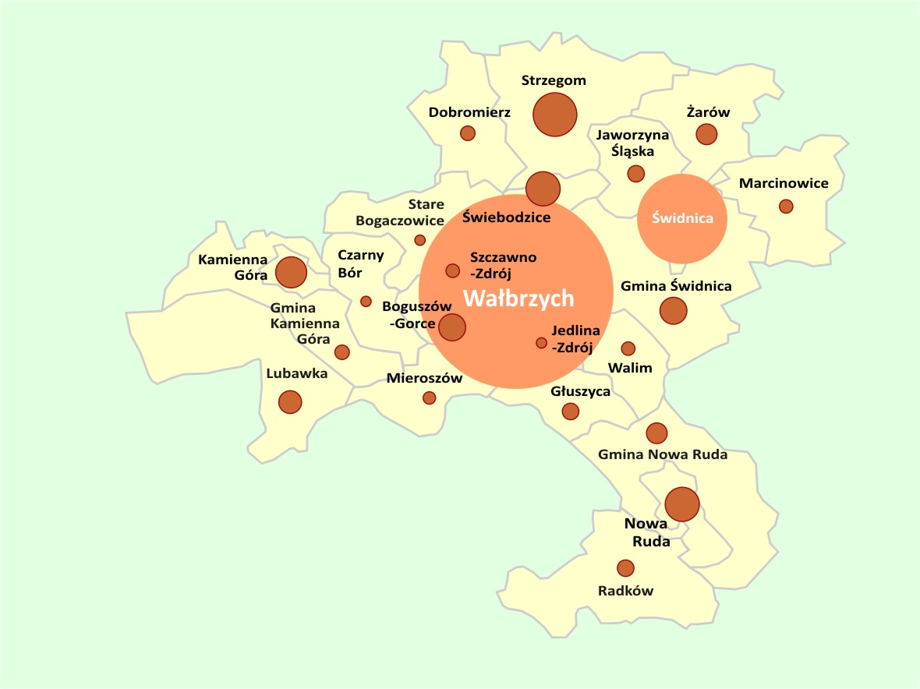
AGLOMERACJA WAŁBRZYSKA
420 000 mieszkańców
22 gminy - sygnatariusze porozumienia AW
10% powierzchni Dolnego Śląska
14% ludności Dolnego Śląska
pionierska inicjatywa w przyjęciu unijnej pomocy w perspektywie do 2020 roku

Slide 3
Aglomerację Wałbrzyską (AW) tworzą 22 gminy:
Boguszów-Gorce
Czarny Bór
Dobromierz
Głuszyca
Jaworzyna Śląska
Jedlina-Zdrój
Kamienna Góra – gmina wiejska
Kamienna Góra – miasto
Lubawka
Marcinowice
Mieroszów
Nowa Ruda - gmina wiejska
Nowa Ruda - miasto
Stare Bogaczowice
Strzegom
Szczawno-Zdrój
Świdnica - gmina wiejska
Świdnica - miasto
Świebodzice
Walim
Wałbrzych
Żarów
Podstawą jej utworzenia było przyjęcie Deklaracji Wałbrzyskiej wyznaczającej działania zmierzające do nadania stosownej rangi niniejszemu obszarowi i aktywizacji społeczno-gospodarczej aglomeracji.
Notes:
zlokalizowane w południowej części województwa dolnośląskiego, które należą do czterech powiatów (wałbrzyskiego, kamiennogórskiego, świdnickiego oraz kłodzkiego).

Slide 4
ZINTEGROWANE INWESTYCJE TERYTORIALNE
ZIT to nowe narzędzie wspierające wdrażanie strategii terytorialnych z wykorzystaniem możliwości finansowych, jakie dają Fundusze Europejskie w okresie 2014–2020.
Celem ZIT jest m.in.: realizacja zintegrowanych projektów odpowiadających w sposób kompleksowy na potrzeby i problemy obszarów metropolitalnych oraz sprzyjanie ich rozwojowi, współpracy i integracji, przede wszystkim tam, gdzie skala problemów związanych z brakiem współpracy i komplementarności działań różnych jednostek administracyjnych jest największa.

Slide 5
ZINTEGROWANE INWESTYCJE TERYTORIALNE AGLOMERACJI WAŁBRZYSKIEJ
Funkcje instytucji pośredniczącej ZIT AW pełni Gmina Wałbrzych.
Zadania instytucji pośredniczącej Gmina Wałbrzych powierzyła jednostce gminnej - Instytucji Pośredniczącej Aglomeracji Wałbrzyskiej utworzonej 30 stycznia 2015 r.
Dnia 12 czerwca 2015 r. zawarto Porozumienie w sprawie powierzenia przez Zarząd Województwa Dolnośląskiego zadań w ramach instrumentu ZIT Gminie Wałbrzych - liderowi ZIT AW.

Slide 6
STRATEGIA ZINTEGROWANYCH INWESTYCJI TERYTORIALNYCH AGLOMERACJI WAŁBRZYSKIEJ
Strategia ZIT AW jest najważniejszym dokumentem:
wykonawczym do Strategii Rozwoju Aglomeracji Wałbrzyskiej 2013-2020 określającym działania służące rozwiązywaniu problemów gospodarczych, środowiskowych, klimatycznych, demograficznych, społecznych zatwierdzanym przez Prezydenta Miasta Wałbrzycha i opiniowanym przez Komitet Sterujący Aglomeracji Wałbrzyskiej, Instytucję Zarządzająca RPO WD 2014-2020 oraz Ministerstwo Rozwoju.
regulującym zasady wsparcia w ramach Zintegrowanych Inwestycji Terytorialnych.

Slide 7
STRATEGIA ZINTEGROWANYCH INWESTYCJI TERYTORIALNYCH AGLOMERACJI WAŁBRZYSKIEJ
Główne elementy struktury Strategii ZIT AW:
Diagnoza obszaru realizacji ZIT AW
Cel główny, cele rozwojowe, priorytety i działania Strategii ZIT AW
Plan finansowy
Załączniki m.in. zestawienie wskaźników monitoringu

Slide 8
STRATEGIA ZINTEGROWANYCH INWESTYCJI TERYTORIALNYCH AGLOMERACJI WAŁBRZYSKIEJ
Diagnoza obszaru realizacji ZIT AW dotyczy czterech sfer:
Gospodarczej
Społecznej
Infrastrukturalnej
Środowiska naturalnego.
Konkurs odpowiada na problemy zidentyfikowane w sferze społecznej,
w której zidentyfikowano obszary problemowe: demografia, rynek pracy, opieka społeczna, aktywność, edukacja, zdrowie, kultura.

Slide 9
STRATEGIA ZINTEGROWANYCH INWESTYCJI TERYTORIALNYCH AGLOMERACJI WAŁBRZYSKIEJ
W obszarze problemowym edukacja ponadgimnazjalna zidentyfikowano problem:
Regres szkolnictwa zawodowego;
Wynikiem diagnozy jest określenie strategicznej interwencji:
Poprawa poziomu edukacji i promowanie uczenia się przez całe życie (wiązki projektów).
TERYTORIALNY WYMIAR WSPARCIA
Zgodnie z przeprowadzoną diagnozą projekty będą realizowane na terenie całej Aglomeracji Wałbrzyskiej.

Slide 10
Kwota przeznaczona na dofinansowanie projektów w konkursach Poddziałanie 10.4.4 Dostosowanie systemów kształcenia i szkolenia zawodowego do potrzeb rynku pracy – ZIT AW Konkurs nr RPDS.10.04.04-IZ.00-02-349/19
Ogółem kwota środków europejskich przeznaczona na konkurs dla ZIT AW wynosi:
2 134 644 EUR tj. 9 168 296 PLN.
Ze względu na kurs euro limit dostępnych środków może ulec zmianie.
Z tego powodu dokładna kwota dofinansowania zostanie określona na etapie zatwierdzania listy rankingowej.
Wszystkie wskazane w tym punkcie alokacje przeliczono po kursie Europejskiego Banku Centralnego (EBC) obowiązującym w dniu 28 marca 2019 r. (1 euro = 4,2950 PLN).

Slide 11
TRANSPOZYCJA PRIORYTETÓW I DZIAŁAŃ STRATEGII ZIT AW NA DZIAŁANIA RPO WD 2014-2020
PRIORYTET ZIT AW | DZIAŁANIE ZIT ZW | PI RPO WD | DZIAŁANIE SZOOP RPO WD
Cel rozwojowy 4 Aktywna społeczność
Priorytet 4.1 Pobudzanie aktywności lokalnych | Działanie 4.1.1 Wspieranie dostępu do zatrudnienia | 8.3 Godzenie życia zawodowego i prywatnego | Godzenie życia zawodowego i prywatnego – ZIT Aglomeracji Wałbrzyskiej
 | Działanie 4.1.2 Praca na własny rachunek | Nie dotyczy
Priorytet 4.2 Poprawa poziomu edukacji i promowanie uczenia się przez całe życie | Działanie 4.2.1 Równy dostęp do edukacji | 10.1 Zapewnienie równego dostępu do wysokiej jakości edukacji przedszkolnej, podstawowej, gimnazjalnej i ponadgimnazjalnej | Zapewnienie równego dostępu do wysokiej jakości edukacji przedszkolnej – ZIT Aglomeracji Wałbrzyskiej
 |  |  | Zapewnienie równego dostępu do wysokiej jakości edukacji podstawowej, gimnazjalnej i ponadgimnazjalnej – ZIT Aglomeracji Wałbrzyskiej
 | 4.2.2 Kształcenie i szkolenie zawodowe | 10.3 Dostosowanie systemów kształcenia i szkolenia zawodowego do potrzeb rynku pracy | Dostosowanie systemów kształcenia i szkolenia zawodowego do potrzeb rynku pracy – ZIT Aglomeracji Wałbrzyskiej
Priorytet 4.3 Promowanie włączenia społecznego | Działanie 4.3.1 Aktywna integracja społeczna | 9.1 Aktywna integracja | Aktywna integracja – ZIT Aglomeracji Wałbrzyskiej
 | Działanie 4.3.2 Ułatwianie dostępu do usług opieki zdrowotnej i usług społecznych | 9.2 Dostęp do wysokiej jakości usług, w tym opieki zdrowotnej i usług społecznych | Dostęp do wysokiej jakości usług społecznych – ZIT Aglomeracji Wałbrzyskiej
 | Działanie 4.3.3 Aktywne i zdrowe starzenie się | Działanie realizowane poprzez bezpośrednie aplikowanie beneficjentów ZIT AW do RPO WD 2014-2020

Slide 12
KRYTERIA OCENY ZGODNOŚCI ZE STRATEGIĄ ZIT AW
Kryterium oceny zgodności projektu ze Strategią ZIT AW (EFS) oceniane będzie na podstawie II sekcji :
I sekcja - ocena ogólna
Zgodność projektu ze Strategią ZIT
Wpływ realizacji projektu na realizację wartości docelowej wskaźników monitoringu realizacji celów Strategii ZIT
Wpływ projektu na rozwój kształcenia i szkolenia zawodowego na terenie Aglomeracji Wałbrzyskiej oraz dostosowanie profilu kształcenia i szkolenia zawodowego do potrzeb lokalnego rynku pracy.
Komplementarny charakter projektu.
II sekcja – minimum punktowe
Uzyskanie przez projekt minimum punktowego.
Liczba możliwych do zdobycia punktów – 50 pkt. co stanowi 50% wszystkich możliwych do zdobycia punktów podczas całego procesu oceny.

Slide 13
KRYTRIA OCENY ZGODNOŚCI ZE STRATEGIĄ ZIT AW
I sekcja – ocena ogólna
L.p. | Nazwa kryterium | Definicja kryterium | Opis znaczenia kryterium
1. | Zgodność projektu ze Strategią ZIT | Sprawdzana będzie zbieżność zapisów dokumentacji aplikacyjnej z zapisami Strategii ZIT | Tak/Nie Kryterium obligatoryjne (spełnienie jest niezbędne dla możliwości otrzymania dofinansowania) Niespełnienie kryterium oznacza odrzucenie wniosku) Brak możliwości korekty

Slide 14
KRYTERIA OCENY ZGODNOŚCI ZE STRATEGIĄ ZIT AW
L.p. | Nazwa kryterium | Definicja kryterium | Opis znaczenia kryterium
2. | Wpływ realizacji projektu na realizację wartości docelowej wskaźników monitoringu realizacji celów Strategii ZIT | Weryfikowany będzie poziom wpływu wskaźników zawartych w projekcie na realizację wartości docelowych wskaźników Strategii ZIT wynikających z Porozumienia (wskaźników Ram Wykonania i pozostałych z RPO). | Kryterium punktowe 0 pkt - 40 pkt (0 punktów w kryterium nie oznacza odrzucenia wniosku)

Slide 15
Punktacja do kryterium nr 2 Wpływ realizacji projektu na realizację wartości docelowej wskaźników monitoringu realizacji celów Strategii ZIT
Wyszczególnienie | Wskaźnik nr 1 Liczba nauczycieli kształcenia zawodowego oraz instruktorów praktycznej nauki zawodu objętych wsparciem w programie | Wskaźnik nr 2 Liczba uczniów szkół i placówek kształcenia zawodowego uczestniczących w stażach i praktykach u pracodawcy | Wskaźnik nr 3 Liczba szkół i placówek kształcenia zawodowego doposażonych w programie w sprzęt i materiały dydaktyczne niezbędne do realizacji kształcenia zawodowego
0 (brak wpływu i wpływ nieznaczący) | Wartość wskaźnika do 5 osób 0 pkt | Wartość wskaźnika do 30 osób 0 pkt | Wartość wskaźnika 1 szt. 0 pkt
25 % maksymalnej oceny niski wpływ | n/d | n/d | n/d
50 % maksymalnej oceny średni wpływ | Wartość wskaźnika od 6 do 10 osób 3 pkt | Wartość wskaźnika od 31 do 100 osób 4 pkt | Wartość wskaźnika 2 szt. 4 pkt
100% maksymalnej oceny (wysoki wpływ) | Wartość wskaźnika powyżej 10 osób 6 pkt | Wartość wskaźnika powyżej 100 osób 8 pkt | Wartość wskaźnika powyżej 2 szt. 8 pkt
Waga danego wskaźnika | Waga wskaźnika 15 % | Waga wskaźnika 20 % | Waga wskaźnika 20 %
Ocena: (max 40 pkt. – 100%) | 6 pkt | 8 pkt | 8 pkt

Slide 16
Punktacja do kryterium nr 2 Wpływ realizacji projektu na realizację wartości docelowej wskaźników monitoringu realizacji celów Strategii ZIT
Wyszczególnienie | Wskaźnik nr 4 Liczba podmiotów realizujących zadania centrum kształcenia zawodowego i ustawicznego objętych wsparciem w programie. | Wskaźnik nr 5 Liczba nauczycieli kształcenia zawodowego oraz instruktorów praktycznej nauki zawodu, którzy uzyskali kwalifikacje lub nabyli kompetencje po opuszczeniu programu | Wskaźnik nr 6 Liczba szkół i placówek kształcenia zawodowego wykorzystujących doposażenie zakupione dzięki EFS
0 (brak wpływu i wpływ nieznaczący) | Wartość wskaźnika 1 szt. 0 pkt | Wartość wskaźnika do 40 % 0 pkt | Wartość wskaźnika do 45 % 0 pkt
25 % maksymalnej oceny niski wpływ | n/d | n/d | n/d
50 % maksymalnej oceny średni wpływ | Wartość wskaźnika 2 szt. 3 pkt | Wartość wskaźnika powyżej 40 % do 73% 3 pkt | Wartość wskaźnika powyżej 45% do 89 % 3 pkt
100% maksymalnej oceny (wysoki wpływ) | Wartość wskaźnika powyżej 2 szt. 6 pkt | Wartość wskaźnika powyżej 73 % 6 pkt | Wartość wskaźnika powyżej 89 % 6 pkt
Waga danego wskaźnika | Waga wskaźnika 15 % | Waga wskaźnika 15 % | Waga wskaźnika 15%
Ocena: (max 40 pkt. – 100%) | 6 pkt | 6 pkt | 6 pkt

Slide 17
KRYTERIA OCENY ZGODNOŚCI ZE STRATEGIĄ ZIT AW
L.p. | Nazwa kryterium | Definicja kryterium | Opis znaczenia kryterium
3. | Wpływ projektu na rozwój kształcenia i szkolenia zawodowego na terenie Aglomeracji Wałbrzyskiej oraz dostosowanie profilu kształcenia i szkolenia zawodowego do potrzeb lokalnego rynku pracy | W ramach kryterium weryfikowany będzie wpływ projektu na rozwój kształcenia i szkolenia zawodowego oraz dostosowanie profilu kształcenia i szkolenia zawodowego do potrzeb lokalnego rynku pracy poprzez ocenę zakresu zaplanowanych działań. Wnioskodawca powinien wymienić w treści wniosku aplikacyjnego nazwy podmiotów, z którymi będzie współpracował. W przypadku pracodawców/przedsiębiorców należy wskazać dodatkowo adres siedziby/prowadzenia działalności. | Kryterium punktowe 0 pkt - 8 pkt (0 punktów w kryterium nie oznacza odrzucenia wniosku)

Slide 18
Punktacja do kryterium nr 3 Wpływ projektu na rozwój kształcenia i szkolenia zawodowego na terenie Aglomeracji Wałbrzyskiej oraz dostosowanie profilu kształcenia i szkolenia zawodowego do potrzeb lokalnego rynku pracy
Wyszczególnienie – stopień istotności czynnika/elementu | Wpływ projektu na rozwój kształcenia i szkolenia zawodowego na terenie Aglomeracji Wałbrzyskiej poprzez działania realizowane we współpracy z lokalnymi pracodawcami, przedsiębiorcami, instytucjami rynku pracy, organizacjami pozarządowymi działającymi w obszarze przeciwdziałania bezrobociu, rozwoju gospodarczego, nauki lub innym obszarze powiązanym z zakresem wsparcia. | Wpływ projektu na dostosowanie profilu kształcenia i szkolenia zawodowego do potrzeb lokalnego rynku pracy poprzez działania realizowane we współpracy z pracodawcami lub przedsiębiorcami prowadzącymi działalność na terenie Aglomeracji Wałbrzyskie
Działania w ramach projektu realizowane we współpracy z 1 podmiotem 0 (brak wpływu i wpływ nieznaczący) | Wartość czynnika/elementu 0 pkt | Wartość czynnika/elementu 0 pkt
Działania w ramach projektu realizowane we współpracy z 2 podmiotami 25 % maksymalnej oceny (niski wpływ) | Wartość czynnika/elementu 1 pkt | Wartość czynnika/elementu 1 pkt
Działania w ramach projektu realizowane we współpracy z 3 podmiotami 50% maksymalnej oceny (średni wpływ) | Wartość czynnika/elementu 2 pkt | Wartość czynnika/elementu 2 pkt
Działania w ramach projektu realizowane we współpracy z 4 i więcej podmiotami 100% maksymalnej oceny (wysoki wpływ) | Wartość czynnika/elementu 4 pkt | Wartość czynnika/elementu 4 pkt
Waga danego czynnika/elementu | Waga wskaźnika 50% | Waga wskaźnika 50%
Ocena: (max 8 pkt. – 100%) | 4 pkt | 4 pkt

Slide 19
KRYTERIA OCENY ZGODNOŚCI ZE STRATEGIĄ ZIT AW
L.p. | Nazwa kryterium | Definicja kryterium | Opis znaczenia kryterium
3. | Komplementarny charakter projektu | Punkty za spełnienie kryterium otrzymają te projekty, które będą realizowane w szkołach, placówkach, instytucjach prowadzących kształcenie zawodowe, które otrzymały wsparcie ze środków EFFR/EFS w latach 2007-2013 lub 2014-2020. • 0 pkt – otrzyma projekt, który nie będzie realizowany w szkole, placówce, instytucji prowadzącej kształcenie zawodowe, która otrzymała wsparcie ze środków EFFR/EFS w latach 2007-2013 lub 2014-2020. • 2 pkt – otrzyma projekt, który będzie realizowany w szkole, placówce, instytucji prowadzącej kształcenie zawodowe, która otrzymała wsparcie ze środków EFFR/EFS w latach 2007-2013 lub 2014-2020. W przypadku realizacji projektu w więcej niż jednej szkole, placówce, instytucji prowadzącej kształcenie zawodowe punkty będą przyznane jeżeli co najmniej jedna szkoła, placówka, instytucja uzyskała wsparcie w latach 2007-2013 lub 2014-2020. Wnioskodawca powinien wskazać w treści wniosku aplikacyjnego numer zawartej umowy o dofinansowanie oraz tytuł projektu komplementarnego. | Kryterium punktowe 0 pkt – 2 pkt (0 punktów w kryterium nie oznacza odrzucenia wniosku)

Slide 20
II sekcja – minimum punktowe
Kryterium 1 - Uzyskanie przez projekt minimum punktowego W ramach tego kryterium będzie sprawdzane czy projekt otrzymał co najmniej 50% możliwych do uzyskania punktów na tym etapie oceny. Kryterium obligatoryjne (kluczowe) – niespełnienie Kryterium obligatoryjne (kluczowe) – niespełnienie oznacza odrzucenie wniosku Po zakończeniu oceny, na podstawie liczby punktów przyznanych przez KOP zostanie utworzona lista rankingowa. możliwych do uzyskania punktów na tym etapie oceny

Slide 22
INSTYTUCJA POŚREDNICZĄCA AGLOMERACJI WAŁBRZYSKIEJ ul. Słowackiego 23A, 58-300 Wałbrzych
tel. 74 84 74 150 ipaw@ipaw.walbrzych.eu www.ipaw.walbrzych.eu
Dziękujemy za uwagę.

